Slide 1

Universidad Nacional de Río Negro
Física III B – 2019
Unidad 03
Clase U03 C07
Fecha 21 May 2019
Cont interpretación microscópica de la entropía
Cátedra Asorey
Web http://gitlab.com/asoreyh/unrn-f3b

Slide 2

Contenidos: Termodinámica, alias F3B, alias F4A
Unidad 1
El Calor
Hace calor
Unidad 2
Primer principio
Todo se transforma
Unidad 3
Segundo Principio
Nada es gratis

Slide 3

Módulo 2 - Unidad 3: Segundo principio
Del 02/May al 24/May (8 encuentros)
Segundo principio de la termodinámica. Postulados. Móviles perpetuos. Entropía. Interpretación micro y macroscópica de la entropía. La flecha temporal

Slide 4
Principio de aumento de entropía
La variación de entropía del sistema será:
Por lo tanto, en todo proceso irreversible, ¡hay una generación espontánea de entropía en el sistema!
→ En un sistema aislado, ¡la entropía nunca decrece!

Slide 5
Máquina térmica
Fuente de calor: por definición, el intercambio de calor no produce cambios en la temperatura de la fuente → para la fuente es reversible:
Ciclo: como la entropía es una función de estado:
Medio: la máquina intercambia calor con dos fuentes:
Universo: la entropía total no puede disminuir:

Slide 6
Equivalencia 2do principio
Kelvin-Planck: si un ciclo logra convertir todo el calor de una fuente en trabajo,
Clausius: si un proceso cíclico transfiere calor de una fuente caliente T_{c} a una fuente fría T_{f} sin trabajo externo,
|Q_{c}|=|Q_{f}|=Q, pero T_{f}<T_{c}:
¡Frigorífico!

Slide 7
Universo: la entropía total nunca decrece
Si consideramos: Sistema + Medio = Universo
→ el universo es un sistema aislado, luego
Universo
Frontera
Sistema
Medio

Slide 8
La flecha temporal
El tiempo avanza en la dirección en la que la entropía total del Universo aumenta
Esto ocurre por la relación entre la irreversibilidad y el aumento de la entropía
Estado inicial: recipiente al vacío,
gas encerrado en un volumen 1/10
Estado final: el gas ocupa todo el
volumen irreversiblemente (ΔS_{U}>0)

Slide 9
La flecha del tiempo
En un sistema aislado irreversible (natural) la entropía total siempre aumenta
La evolución de la transformación ocurre en el tiempo
Flecha temporal:
→ el tiempo transcurre en la dirección en la que la entropía del Universo aumenta
→ El Universo se dirige inexorablemente hacia el equilibrio térmico → Muerte térmica

Slide 10
2do principio: corolario: temperatura absoluta
Todos los termómetros utilizan alguna propiedad física del material del que están hechos.
Kelvin (1848) propone usar el 2^{do} principio. Recordando
Carnot como el nuevo termómetro
¡máquina de Carnot! (T₀ es el punto triple del agua)
T
η_{R}
T₀
Q
Q₀
W_{N}

Slide 11
Reducción del rendimiento, η<η_{C}
T_{C}
M
T_{F}
En una máquina térmica así:
la producción de entropía está dada por:
Recordando el primer principio,
Q_{ABS}
Q_{ENT}
W_{N}

Slide 12
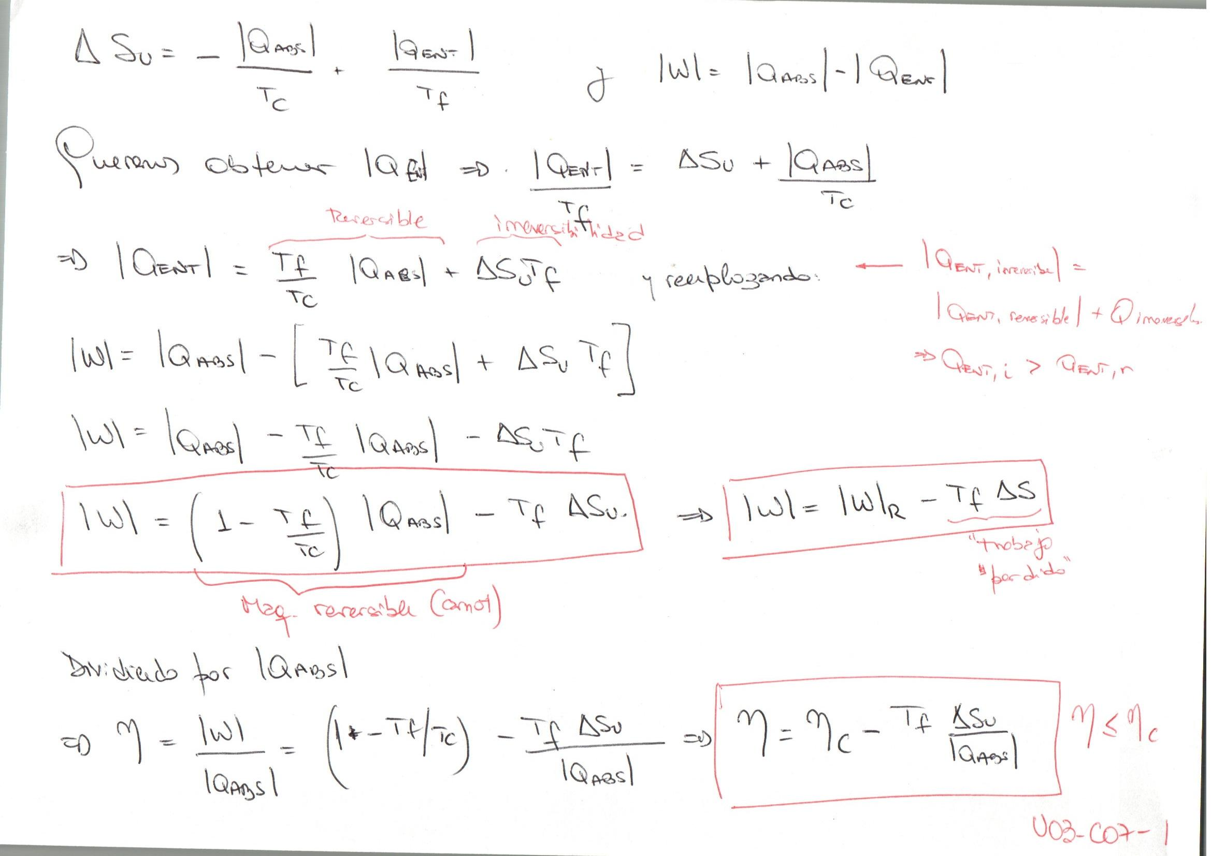
Reducción del rendimiento, η<η_{C}

Slide 13
Reducción del rendimiento, η<=η_{C}
Dividiendo ambos miembros por |Q_{ABS}|
que nos permite calcular el cambio de entropía:

Slide 14
Hagamos un problema
Una esfera de cobre de m=100kg a 80ºC se arroja en un tanque adibático con 240L de agua a 25ºC. Calcule la temperatura de equilibrio y el cambio total de entropía.
m=100kg
T=353K
m=240kg
T=298K

Slide 15
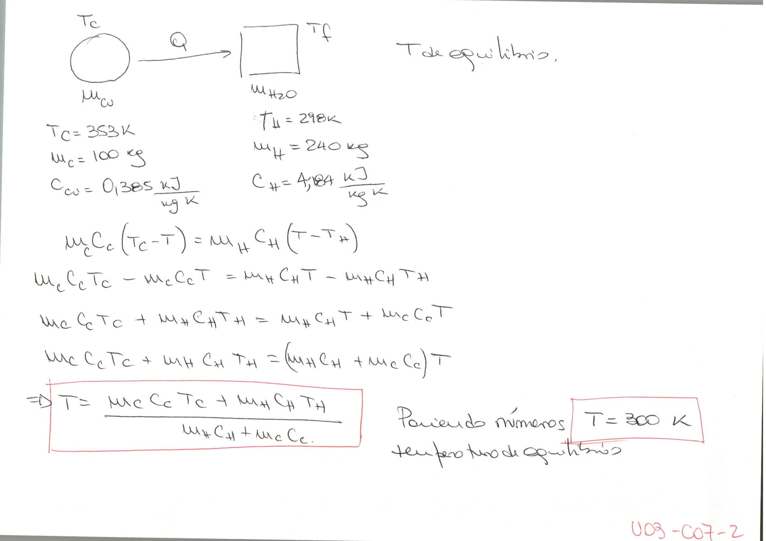
Calculemos la temperatura de equilibrio

Slide 16
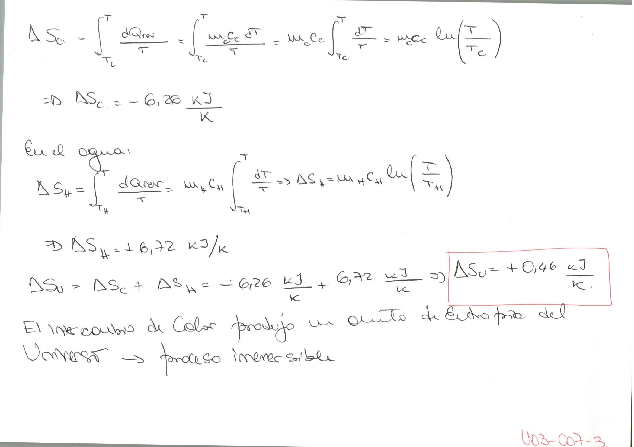
Y los cambios de entropía

Slide 17
El proceso es irreversible
Entonces:
El proceso es irreversible y la
entropía del Universo aumentó
¿Por qué usamos un proceso re-
versible para calcular ΔS?
Porque es una función de estado
y no depende del proceso

Slide 18


Interpretación microscópica: dos dados
¿cuál es la probabilidad de la suma de los dos dados sea un número determinado, P(n)?
n no puede valer cualquier cosa:
Para el resto de los valores de n, la cosa es más compleja

Slide 19
Las posibilidades
n | Posibles salidas | Multiplicidad: Ω | Probabilidad
2 | 1+1 | 1 | P(2) = 1 / 36 = 0.028
3 | 1+2, 2+1 | 2 | P(3) = 2 / 36 = 0.056
4 | 1+3, 2+2, 3+1 | 3 | P(4) = 3 / 36 = 0.084
5 | 1+4, 2+3, 4+2, 4+1 | 4 | P(5) = 4 / 36 = 0.111
6 | 1+5, 2+4, 3+3, 4+2, 5+1 | 5 | P(6) = 5 / 36 = 0.139
7 | 1+6, 2+5, 3+4, 4+3, 5+2, 6+1 | 6 | P(7) = 6 / 36 = 0.167
8 | 2+6, 3+5, 4+4, 5+3, 6+2 | 5 | P(8) = 5 / 36 = 0.139
9 | 3+6, 4+5, 5+4, 6+3 | 4 | P(9) = 4 / 36 = 0.111
10 | 4+6, 5+5, 6+4 | 3 | P(10) = 3 / 36 = 0.084
11 | 5+6, 6+5 | 2 | P(11) = 2 / 36 = 0.056
12 | 6+6 | 1 | P(12) = 1 / 36 = 0.028
Totales |  | 36 | 1

Slide 20
Si arrojo dos dados...
Macroestados: configuración del sistema (n)
Microestados: distintas configuraciones de los constituyentes del sistema que llevan a un macroestado. P. ej: n=3 → (1,2) ó (2,1)
Multiplicidad: cantidad de microestados que conducen al mismo macroestados final (p. ej, n=3 → Ω₃=2)
El sistema “dos dados” puede existir en alguno de esos 11 posibles valores (2→12) macroestados, y en ningún otro
Cada macroestado puede alcanzarse mediante distintos microestados
Cuando mayor sea la multiplicidad Ω, es más probable que el sistema se encuentre en ese macroestado.
¿macroestado más probable? → 7
¿macroestado menos probable? → 2 ó 12

Slide 21
Cuatro moléculas y dos compartimentos
No idénticas: 2⁴=16 formas de acomodarlas, → P(n) = 1/16 = 1/2⁴
Idénticas → Todas de un lado: la probabilidad es 1/16
Idénticas → 2 y 2: Ω=6. La probabilidad de este estado es 6/16=3/8

Slide 22
Ponemos más
Para 10 moléculas, n=2¹⁰=1024.
  Todas de un lado: la probabilidad es 1/1024
  5 y 5: Ω=252. La probabilidad de este estado es 252/1024~25%
Para 100, n=2¹⁰⁰~1,3x10³⁰. Todas de un lado, P=1/2^{100 ~} 0
Imaginen para el número de Avogadro
P=1/1024
P=252/1024

Slide 23


Ludwig Boltzmann propone que la entropía es
La entropía de un sistema es proporcional al logaritmo natural del número de microestados posibles que conducen a ese macroestado

Slide 24
Entropía y desorden
Describir el macroestado del sistema a partir de los microestados implica describir estos de manera individual,y son iguales y equiprobables ↔ aleatoriedad
A mayor multiplicidad, más cantidad de información es necesaria para describir al macroestado ← desorden
mayor multiplicidad ↔ mayor entropía
Coloquialmente, se dice por esto que la entropía es una medida del desorden o de la aleatoriedad del sistema

Slide 25
La flecha temporal
El tiempo avanza en la dirección en la que la entropía total del Universo aumenta
Esto ocurre por la relación entre la irreversibilidad y el aumento de la entropía
Estado inicial: recipiente al vacío,
gas encerrado en un volumen 1/10
Estado final: el gas ocupa todo el
volumen irreversiblemente (ΔS_{U}>0)

Slide 26
Tercer principio (Postulado de Nernst)
Para una misma transformación, el cambio de entropía de un sistema tiende a cero cuando T lo hace:
→ No es posible alcanzar el cero absoluto en un número finito de etapas.

Slide 27


M. C. Escher (1898-1972)

Slide 28

Móviles perpetuos: botella de Boyle

Slide 29
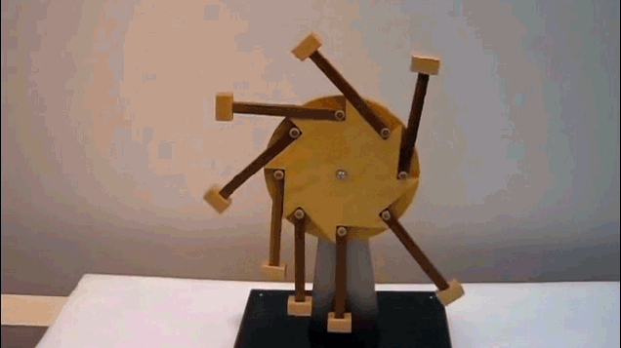
Móviles perpetuos: rueda sobrebalanceada
https://www.youtube.com/watch?v=DwOblAnQnh4

Slide 30
Otra versión
https://www.youtube.com/watch?v=JIDhDNdBDwU

Slide 31
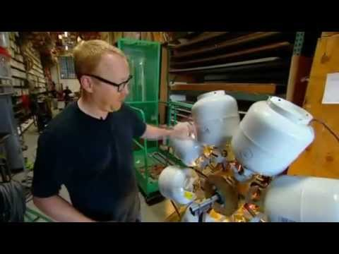
Mith busters
https://www.youtube.com/watch?v=wnJpMX-GXcg

Slide 32
Móviles perpetuos
Primera especie
Obtienen trabajo mecánico sin consumo de energía externo → Violan el primer principio
Segunda especie
Convierte todo la energía en trabajo mecánico sin pérdidas de ningún tipo → Violan el segundo principio
Tercera especie
Elimina completamente las pérdidas por fricción

